Slide 1
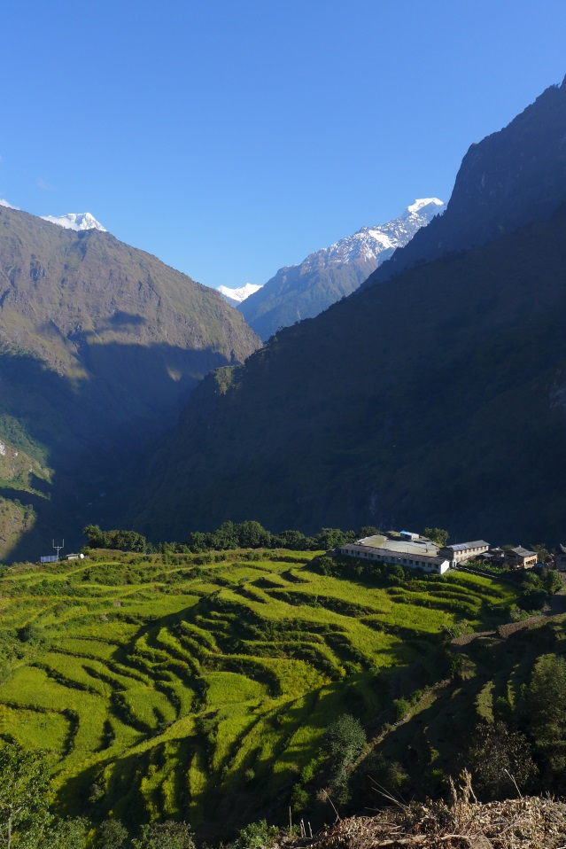
(Nejen) oběhové hospodářství v programu HORIZONT 2020
Jana Čejková
20. března 2019, Hustopeče

Slide 2
HORIZONT 2020
III. Společenské výzvy
Zdraví, demografické změny a životní pohoda
Potravinové zabezpečení, udržitelné zemědělství, …. a bioekonomika
Zajištěná, čistá a účinná energie
Inteligentní, ekologická a integrovaná doprava
Ochrana klimatu, životní prostředí, účinné využívání zdrojů, suroviny
Inkluzivní, inovativní a reflektivní společnosti
Bezpečné společnosti
II. Vedoucí postavení evr. průmyslu
Průmysl. a průlomové technologie (ICT, Nanotechnologie, Pokročilé materiály, Biotechnologie, Výroba a zpracování, Vesmírné aplikace)
Přístup k rizikovému financování
Inovace v MSP
I. Vynikající věda
ERC
FET
Akce Marie- Sklodowska-Curie
Infrastruktury
Šíření excelence a podpora účasti
Věda se společností a pro společnost
Společné výzkumné centrum (JRC)
Evropský inovační a technologický institut (EIT)

Slide 3
Podmínky účasti
Účastníci projektů
všechny typy subjektů (univerzity, MSP, velké podniky, výzkumné instituce, fyzické osoby, neziskové veřejné subjekty, …)
Mezinárodní rovina
– až na výjimky vyžadováno mezinárodní konsorcium řešitelů
min. 3 subjekty ze 3 různých členských států EU nebo asociovaných států
podporována je účast partnerů ze třetích zemí
ostatní „vyspělé země“ bez příspěvku EU (USA, Kanada, Rusko, …)
speciální výzvy zaměřené na podporu účasti určitých regionů (CELAC, Čína, …)
Financování
100 % celkových uznatelných nákladů
70 % celkových uznatelných nákladů pro Innovation actions (100 % pro neziskové organizace i zde)
25 % z přímých nákladů pro všechny subjekty jako režijní náklady

Slide 4
Typy projektů
F
I
N
A
N
C
O
V
Á
N
Í
Výzkumné a inovační akce (RIA)
výzkumné aktivity, základní a aplikovaný výzkum, testování
omezené demonstrační aktivity
Inovační akce (IA)
aktivity směřují k tržnímu uplatnění výsledků
prototypy, testování, demonstrační a pilotní aktivity
omezené výzkumné a vývojové aktivity
Koordinační a podpůrné akce (CSA)
informační a networkingové akce
neobsahují výzkumné ani inovační aktivity
100% 70/100% 100%
Notes:
RIA: Action primarily consisting of activities aiming to establish new knowledge and/or to explore the feasibility of a new or improved technology, product, process, service or solution
IA: Action primarily consisting of activities directly aiming at producing plans and arrangements or designs for new, altered or improved products, processes or services
CSA: Actions consisting primarily of accompanying measures such as standardisation, dissemination, awareness-raising and communication, networking, coordination or support services, policy dialogues and mutual learning exercises and studies, including design studies for new infrastructure

Slide 5
Výzvy 2020
Building a low-carbon, climate resilient future: climate action in support of the Paris Agreement (PA), rozpočet: 189,5 mil. eur
snaha udržet globální oteplování výrazně pod 2°C (ve srovnání s předindustriálním obdobím)
zmírnění klimatických změn a adaptace na ně
relevantní znalosti na podporu politik konzistentních s cíli PA
Greening the economy in line with the Sustainable Development Goals (SDGs), rozpočet: 187 mil. eur
efektivnější využívání zdrojů, minimalizace produkce odpadů a znečištění, principy oběhového hospodářství, …
Uzávěrka: 13.2.2020 (1. stupeň), 3.9.2020 (2. stupeň)
dvoustupňové hodnocení: všechny IA a RIA
jednostupňové hodnocení: všechny CSA, ERA-NET Cofund

Slide 6
Work programme 2020 - under preparation, subject to changes !

Slide 7
Building a low-carbon, climate resilient future: climate action in support of the Paris Agreement - 1
Identifikátor | Téma | Akce
LC-CLA-10-2020 | Scientific support to designing mitigation pathways and policies (climate policies; decarbonisation and lifestyle changes; preparation of NDCs) | RIA
LC-CLA-11-2020 | Innovative nature-based solutions for carbon neutral cities and improved air quality (» min. 4 města z různých MS/AC » různé podmínky » indikátory, monitoring, šíření výsledků) | IA
LC-CLA-12-2020 | Advancing climate services (coastal infrastructure; extreme events; impacts of overshooting) | RIA
LC-CLA-13-2020 | Climate resilience of European coastal cities and settlements | RIA
LC-CLA-14-2020 | Understanding climate-water-energy-food nexus and streamlining water-related policies | RIA
LC-CLA-15-2020 | Forest Fires risk reduction: towards an integrated fire management approach in the E.U. | RIA
LC-CLA-16-2020 | Multi-hazard risk management for risk-informed decision-making in the E.U. | RIA

Slide 8
Building a low-carbon, climate resilient future: climate action in support of the Paris Agreement - 2
Identifikátor | Téma | Akce
LC-CLA-17-2020 | Polar climate: understanding the polar processes in a global context in the Arctic and Antarctic Regions | RIA
LC-CLA-18-2020 | Developing the next generation of Earth System Models | RIA
LC-CLA-19-2020 | Integrated GEOSS climate applications to support adaptation measures of the Paris Agreement | RIA
LC-CLA-20-2020 | Supporting the implementation of GEOSS in the Arctic in collaboration with Copernicus | RIA
LC-CLA-21-2020 | Coordination of European Polar research | CSA
LC-CLA-22-2020 | Enhancing the Belmont Forum Collaborative Research Action on Climate, Environment and Health | CSA
LC-CLA-23-2020 | European mountain regions research policy supporting action | CSA

Slide 9
Greening the economy in line with the Sustainable Development Goals (SDGs) - 1
Identifikátor | Téma | Akce
CE-SC5-07-2020 | Raw materials innovation for the circular economy: sustainable processing, reuse, recycling and recovery schemes (» zpracování surovin; recyklace výrobků; recyklace ze staveb; třídicí systémy; metalurgické procesy; TRL 6-7) | IA
CE-SC5-08-2020 | Raw materials policy support actions for the circular economy (Expert network on Critical Raw Materials) | CSA
CE-SC5-10-2020 | Raw materials Innovation actions (» náhrada kritických a vzácných surovin) | IA
CE-SC5-24-2020 | Improving the sorting, separation and recycling of composite and multi-layer materials | RIA
CE-SC5-25-2020 | Understanding the transition to circular economy and its implications on the environment, economy and society | RIA
CE-SC5-26-2020 | Sustainable management in extractive industries | CSA
CE-SC5-27-2020 | Strengthening international collaboration: Enhanced natural treatment solutions for water security and ecological quality in cities | RIA

Slide 10
Greening the economy in line with the Sustainable Development Goals (SDGs) - 2
Identifikátor | Téma | Akce
CE-SC5-28-2020 | Develop and pilot circular systems in plastics, textiles and furniture sectors | RIA
CE-SC5-29-2020 | A common European framework to harmonise procedures for plastics pollution monitoring and assessments | CSA
CE-SC5-30-2020 | Plastics in the environment: understanding the sources, transport and distribution of plastics pollution | RIA
CE-SC5-31-2020 | Develop, implement and assess a circular economy oriented product information management system for complex products from cradle to cradle | IA
SC5-32-2020 | Addressing wild pollinators decline and its effects on biodiversity and ecosystem services | RIA
SC5-33-2020 | Monitoring ecosystems through research, innovation and technology | CSA
SC5-34-2020 | ERA-NET Cofund action on conservation and restoration of degraded ecosystems and their biodiversity, including a focus on aquatic systems | ERA-NET Cofund
SC5-35-2020 | ERA-NET Cofund action on enhancing urban transformation capacities | ERA-NET
SC5-36-2020 | ERA-NET Cofund action on raw materials | ERA-NET

Slide 11
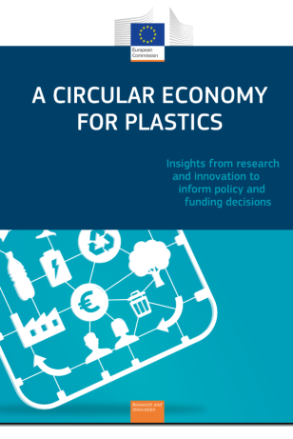
Příklady publikací EK
Research & Innovation Projects relevant to the Circular Economy Strategy CALLS 2016 – 2017
156 projektů (není vyčerpávající), rozpočet cca 900 mil. €, s ČR účastníky např.:
Shui (Soil Hydrology research platform underpinning innovation to manage water scarcity in European and Chinese cropping systems) - ČVUT
ReCiPSS (Resource-efficient Circular Product-Service Systems), Masarykova univerzita
RE4 (REuse and REcycling of CDW materials and structures in energy efficient pREfabricated elements for building REfurbishment and construction), FENIX TNT
Circular Agronomics (Efficient Carbon, Nitrogen and Phosphorus cycling in the European Agri-food System and related up- and down-stream processes to mitigate emissions), ASIO
SABANA (Sustainable Algae Biorefinery for Agriculture aNd Aquaculture), Mikrobiologický ústav AV ČR
A circular economy for plastics - Insights from research and innovation to inform policy and funding decisions
Accelerating the transition to the circular economy – Improving access to finance for circular economy projects

Slide 12
Příklady projektů
CIRCULAR IMPACTS - Measuring the IMPACTS of the transition to the CIRCULAR economy (CSA, 2016-2018, Ecologic Insitute - DE, Wageningen University NL, The Centre for European Policy Studies BE, https://circular-impacts.eu )
cíl: hodnocení makroekonomických, společenských a environmentálních dopadů úspěšného přechodu na oběhové hospodářství
výsledky: metodologie, případové studie, analýzy scénářů, obsáhlá on-line knihovna
CABRISS - Implementation of a CirculAr economy Based on Recycled, reused and recovered Indium, Silicon and Silver materials for photovoltaic and other applications (IA, 2015-2018, Commissariat a l energie atomique et aux energies alternatives – FR, https://www.spire2030.eu/cabriss )
- cíl: rozvoj oběhového hospodářství především pro fotovoltaiku, ale i pro elektronický a sklářský průmysl
Vyhledávání projektů: https://cordis.europa.eu/projects/en

Slide 13
Informace: Portál H2020
www.h2020.cz

Slide 14
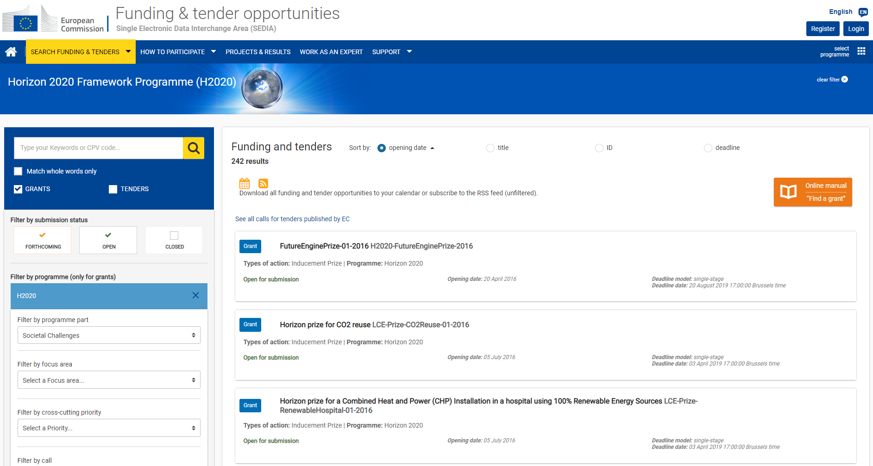
Informace: Funding & tender opportunities Portal
For example:
Search Funding and Tenders
Calls
Search Topics
How to Participate
Reference Documents
- Work Programmes
- Proposal template
- Model grant agreement
H2020 online manual
https://ec.europa.eu/info/funding-tenders/opportunities/portal/screen/home

Slide 15
Otázky?
Jana Čejková, cejkova@tc.cz, 234 006 178

